Slide 1
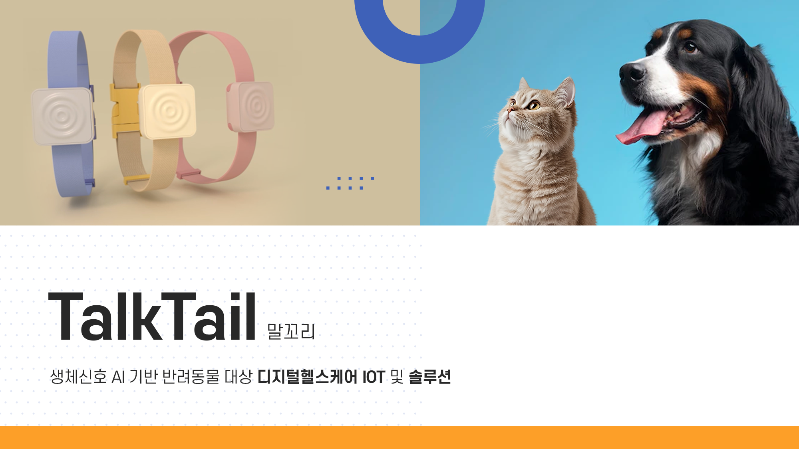
반려동물 대상 진단보조 AI 솔루션
동물병원 웨어러블 딥러닝 기반 환축 장치 및 진단보조 AI솔루션
주식회사 크림오프

Slide 2

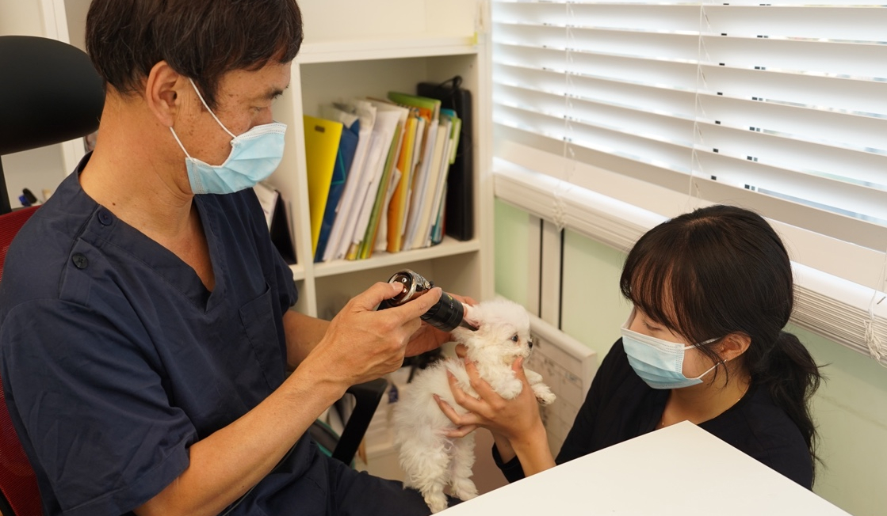
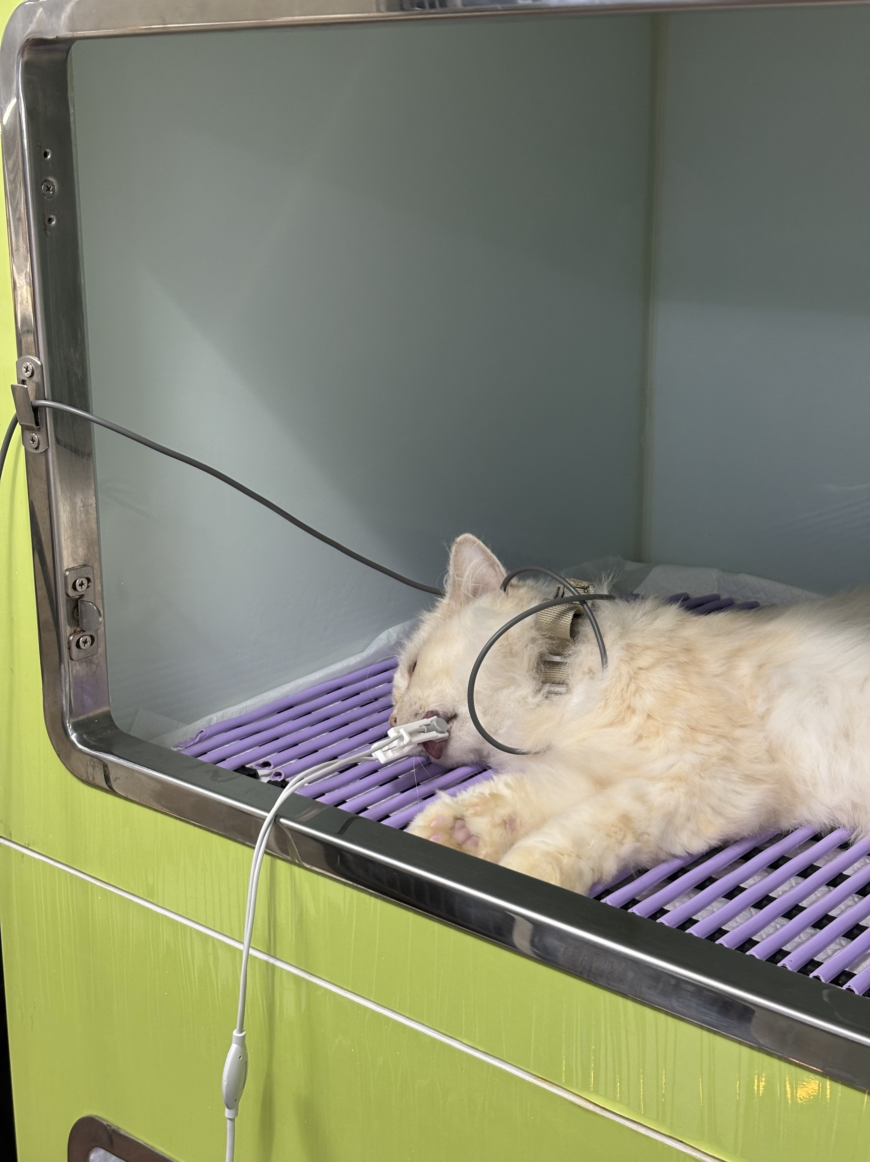
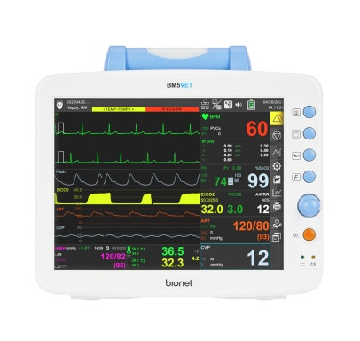
BackGround
동물병원 현장 문제
1. 문제점
개, 고양이의 상태를 측정하기위해서는 필히
한명이 잡고(보정), 한명이 측정 해야함
웨어러블 타입으로 해결
2. 문제점
기존의 환축장비는 개당 250만원 정도이며
개, 고양이의 귀, 혀에 물려야해서 마취가 되어있어야만 측정이 가능하고
체온을 측정하기 위해서는 항문을 찔러야 잴 수 있음

Slide 3
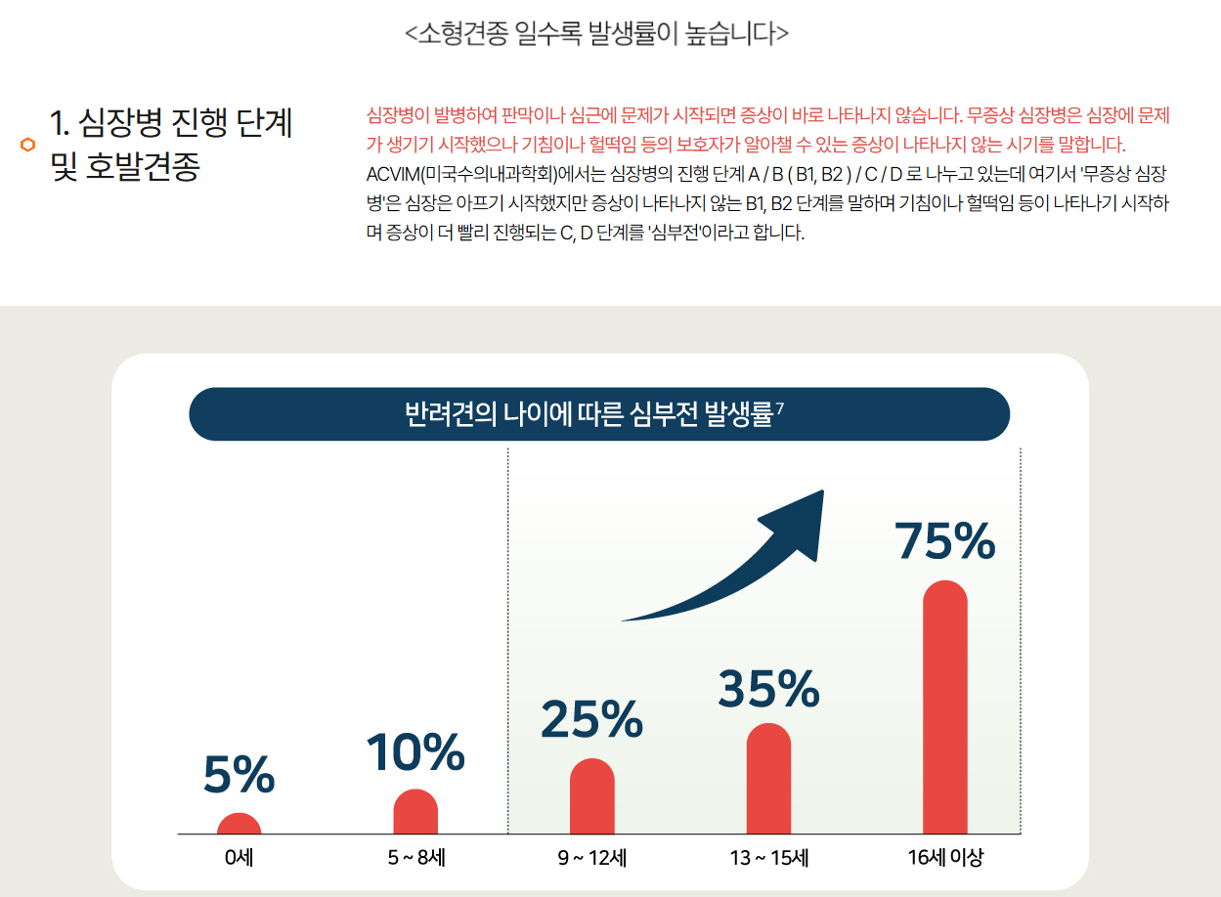
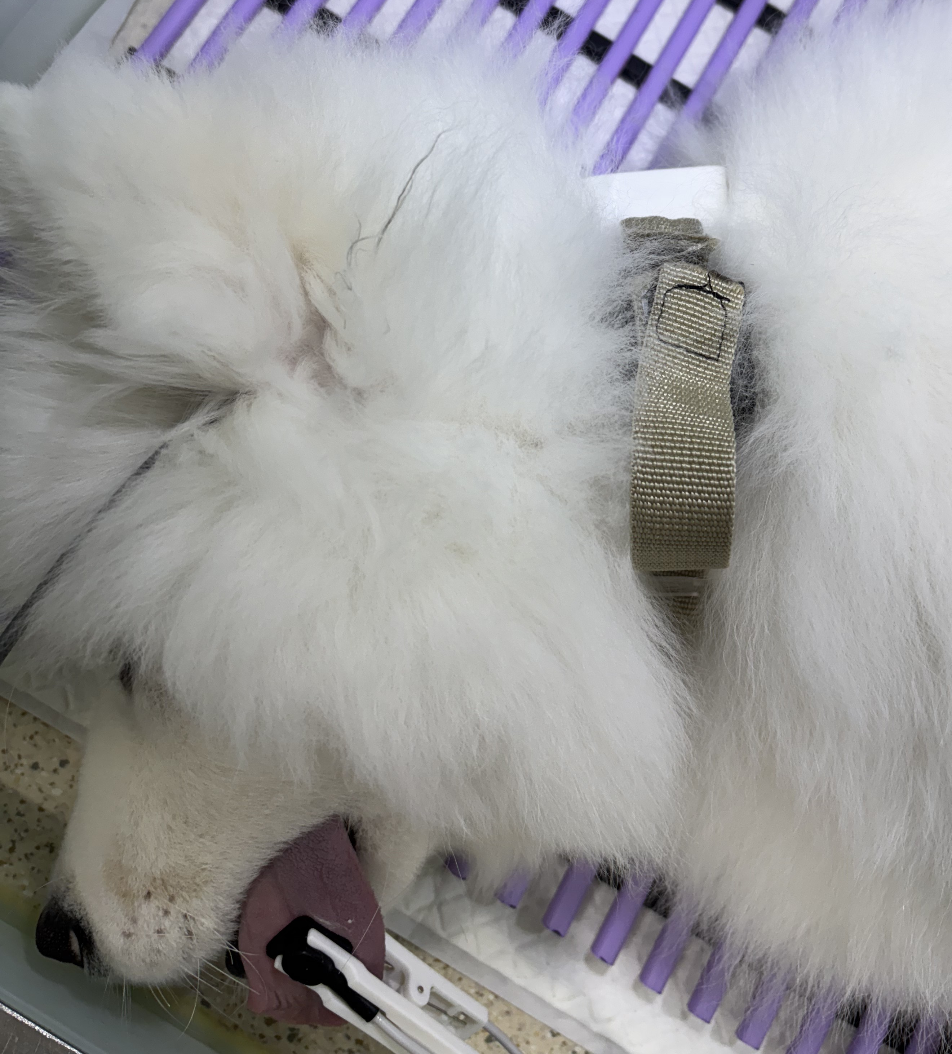
Insight
회복기 사망과 심장질환 위험
3. 문제점
개, 고양이의 심장 관련질환을 높게 발생됌
그 중 시작은 심부전이 시작이며
현재 사용 생체신호 학습을 통해 99% 정확도 AI 모델 개발
출처 : 대한수의사회
4. 문제점
마취 관련 사망의 약 50%는 수술 후 회복기에 발생
개는 47%, 고양이는 61%가 수술이 끝나고 회복기에 발생
회복 시작 후 3시간 이내가 가장 위험
지속적인 집중 모니터링 필요

Slide 4
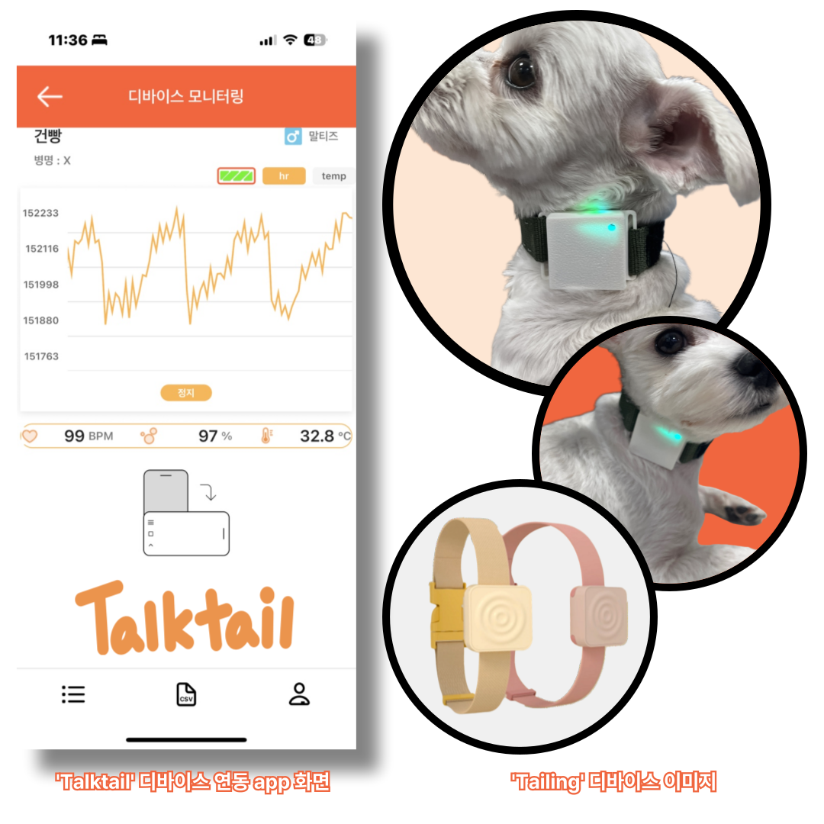
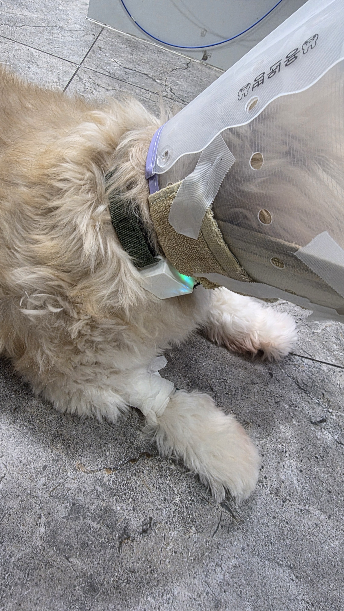
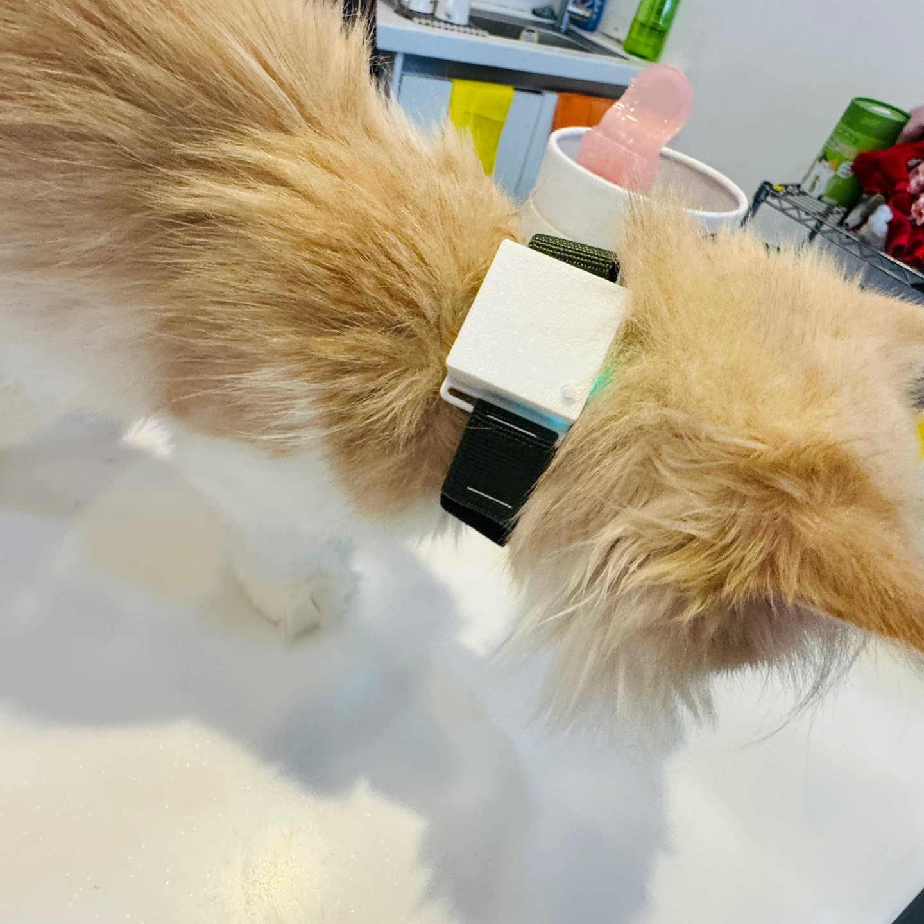
Solution
동물병원 및 소비자 대상 솔루션
휴대폰에 질병알람 뜨는 이미지 필요
동물병원 마케팅 관련 이미지 필요
웨어러블 제품
모니터링 APP
질병 검출 AI 솔루션
동물병원 전용
레퍼럴 기반 마케팅 솔루션

Slide 5



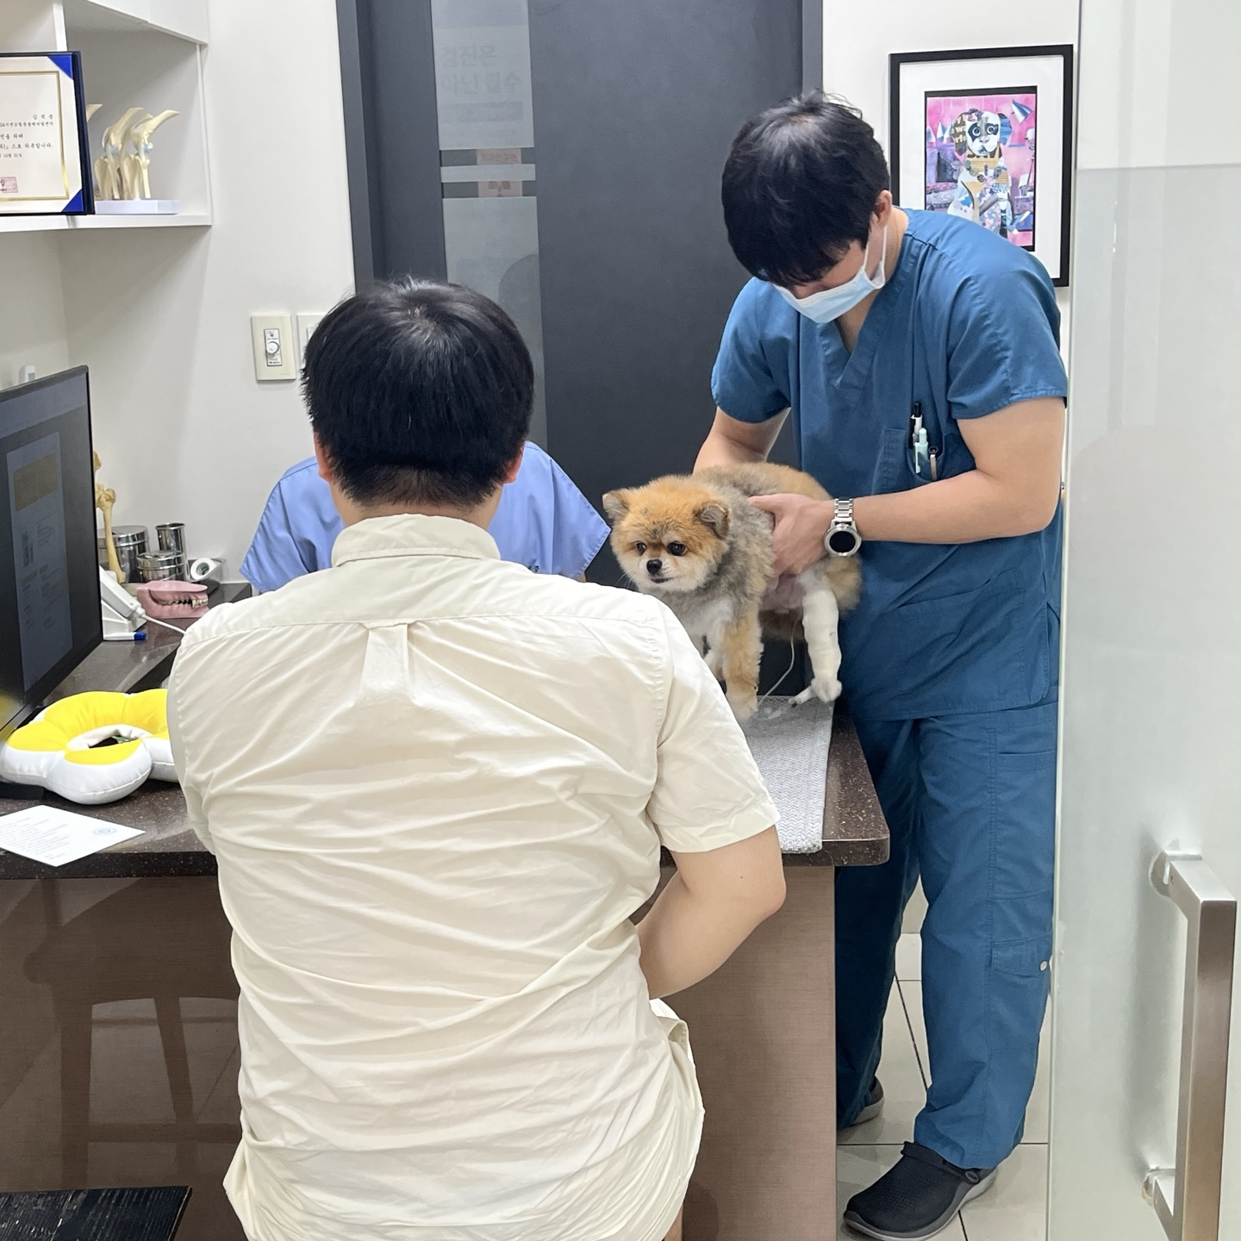



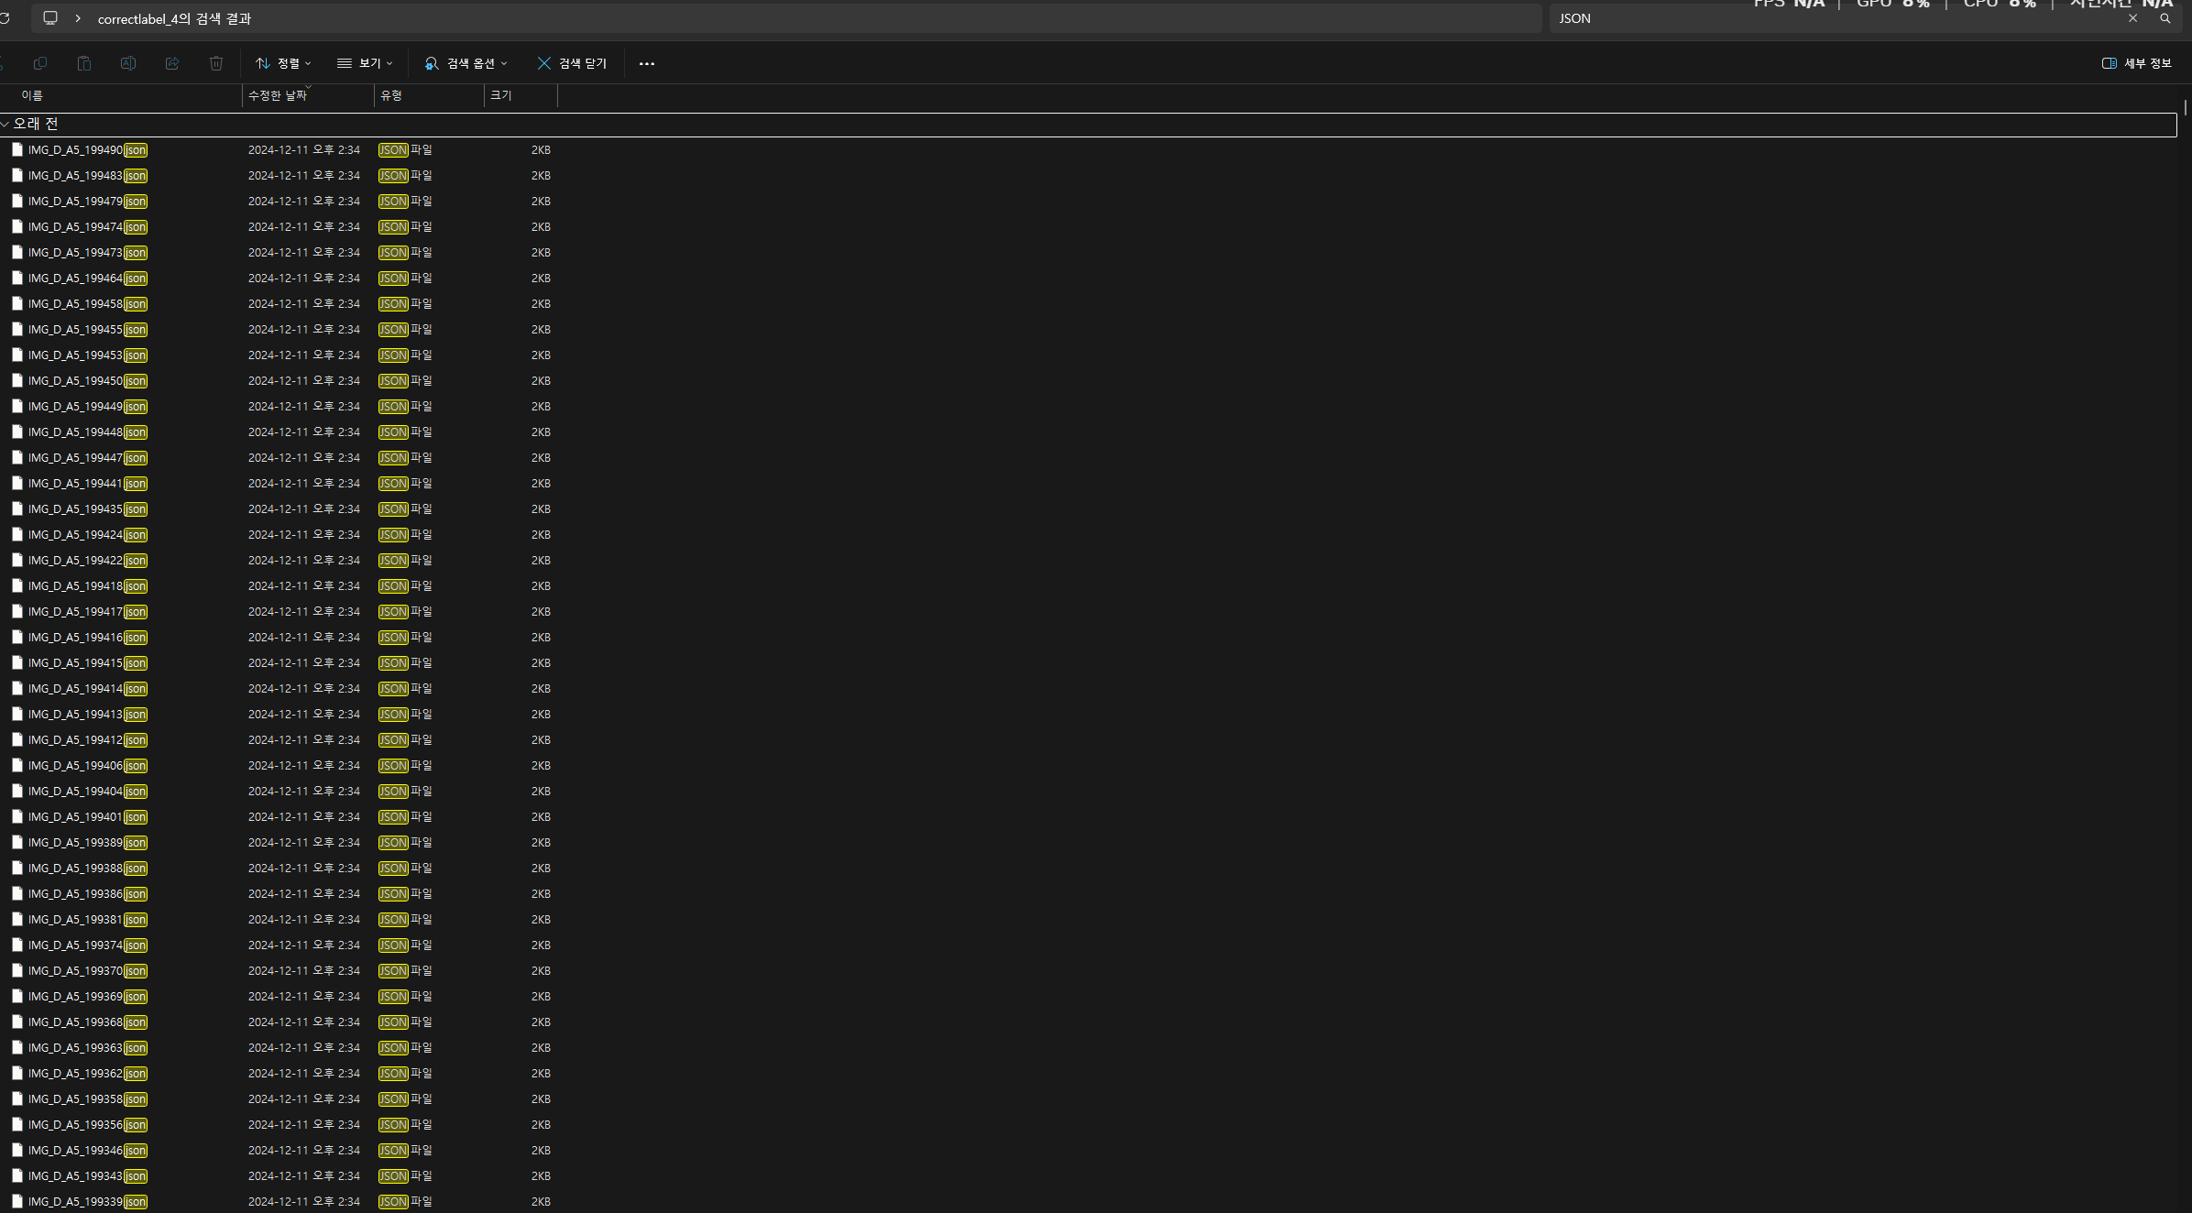





Traction
실증 및 제휴 현황
전국 10개 대형 병원 MOU 및 실증 진행
(센트럴 24시동물의료센터, 바른동물의료센터 등)
2개 대학 실증 진행
(건국대 수의학과, 대구한의대 동물보건학과)
납품 병원 직접 방문 및 전화를 통해
고객 상담진행
질병별 개, 고양이 생체데이터 1,000개 수집 및 학습 진행

Slide 6
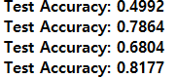
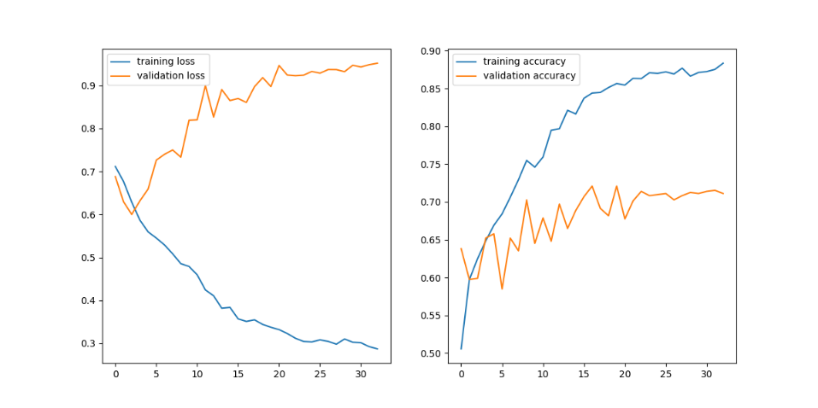
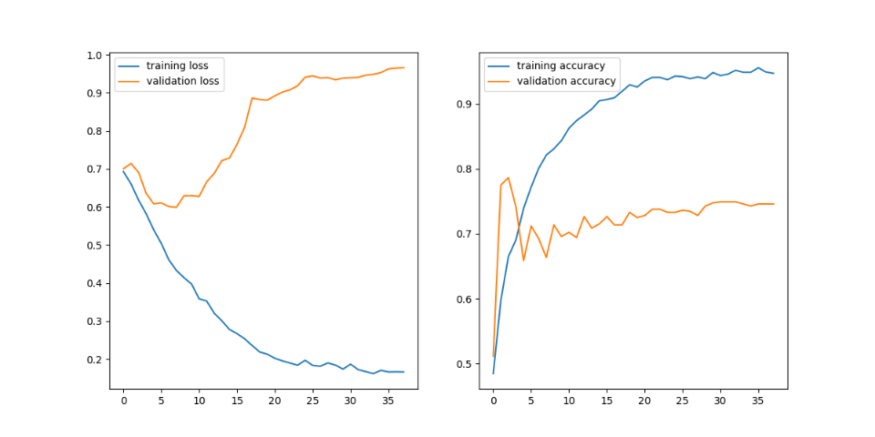
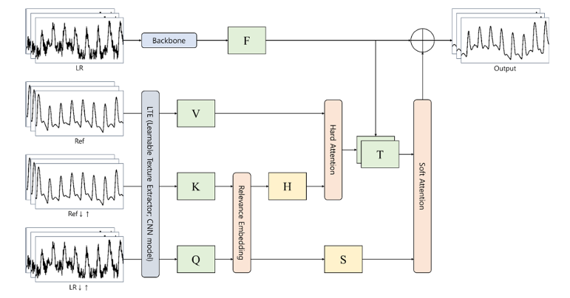
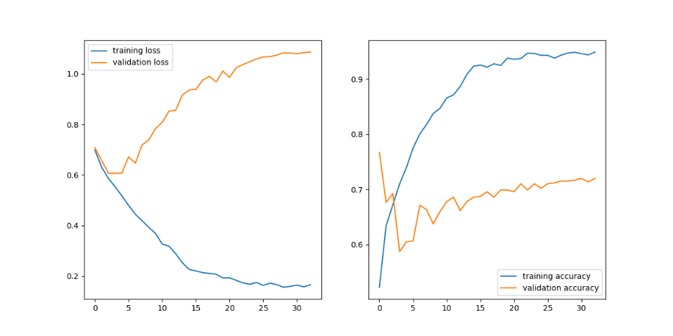
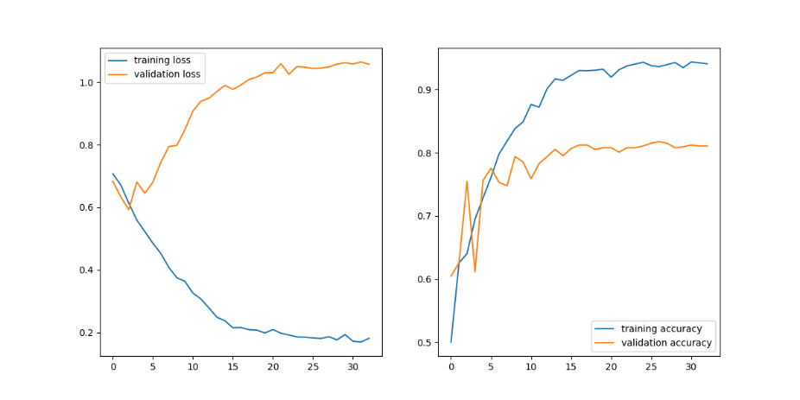
Tech
신호처리 기반 Motion Artifact AI 솔루션해결
해결 목표 : motion artifact
LTE (CNN기반 모델)

Slide 7
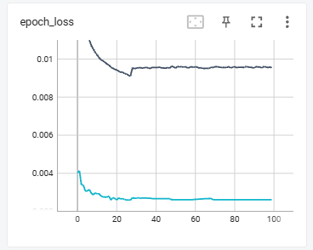
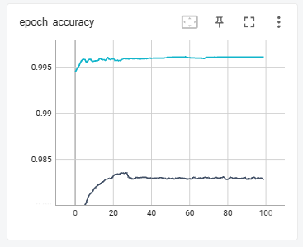
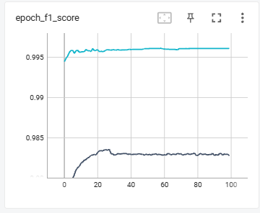
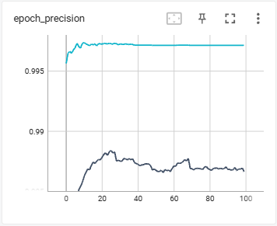
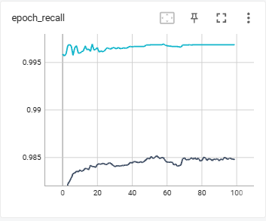
Tech
AI 기반 실시간 부정맥 검출 솔루션 및 경량화
DB 종류
기존은 신호처리 필터 방법으로 동잡음을 해결
신호필터 방법의 한계 존재
노이즈가 생기는것을 AI로 복원시켜 노이즈가 없는것으로 재생성을 통해 동잡음 해결
Test Accuracy: 0.9961 ,F1: 0.9961,AUC: 0.9995 ,recall: 0.9969,prec: 0.9971
 | 학습 | 평가 | 전체
Pet | 146 | 37 | 183
DB 숫자 | 218949 | 60937 | 279886
정상 DB 숫자 | 86812 | 21166 | 107978
AFIB DB 숫자 | 132137 | 39771 | 171908

Slide 8
Tech
여상학습 기반 피부질환 검출 AI 솔루션
반려견 대상 6가지 대표적인 피부병 검출
전문가 보다는 일반 가정에서 사용 하기 위한 용도
5만장의 질병 DB를 학습 및 검출
실험케이스 1
실험케이스 2
YOLO
(ImageNet학습)
YOLO
(필터링 DB)
(전이학습 2단계)
YOLO
(필터링 환부 DB)
(전이학습 3단계)
실험케이스 3

Slide 9
BM
제품 판매
01
B2B
02
B2C
03
B2G
동물 병원 납품 및 판매
일반 가정 제품 판매
특수목적견 대상 판매
동물병원 판매
(개당 30만원, +유지보수비용)
일반 가정 판매
(15만원 SW구독제 형태로 사용)
. 일반 가정 판매
군견, 경찰견, 마약탐지견, 시각장애인 보조견
조달 통한 판매
주식회사 크림오프 | 10

Slide 10
BM
솔루션 판매
01
B2C
2
B
02
상품연계
03
데이터
판매
솔루션 일반 고객 사용
후 병원소개
보험상품 및 케어 제품 연결
데이터판매
일반 가정에서 APP에서 사진 업로드
시 피부질환 검진
착용하고 있는 제품에서 부정맥 진단보조
월 10회 무료 10회 초과시 토큰충전
검진 후 주변 지역기반 병원추천
병원 추천 후 예약시 건당 마케팅 비용
데이터 기반 펫 보험 연계
동물 생체데이터 판매
주식회사 크림오프 | 10

Slide 11
Market Size
시장규모
주식회사 크림오프 | 12

Slide 12
Roadmap
성장 전략 계획 및 목표
1. 단기전략 (1~2년)
동물병원 실증완료 및 판매
전국 100개 제휴 동물병원 확대
마케팅 솔루션 개시
북미 지역 제품 및 솔루션 수출
우사 실증완료
조달청 등록
SEED 및 PRE-A 투자 진행
매출 20억 목표
3. 중기전략 (5~7년)
1. 중기전략 (3~5년)
대동물 솔루션 제품군 확대 및 수출 진행
근로자 안전 솔루션 납품 진행
Series B 진행
매출 100억 목표
각 제품군 모두 해외 수출 진행
우사 대상 판매 진행
근로자 안전 솔루션 개발 진행 및 실증
국내 제휴 동물병원 2.000개 목표
Series A 진행
매출 50억 목표
미국 서부 지역의 동물병원 10% 제휴 목표
주식회사 크림오프 | 12

Slide 13
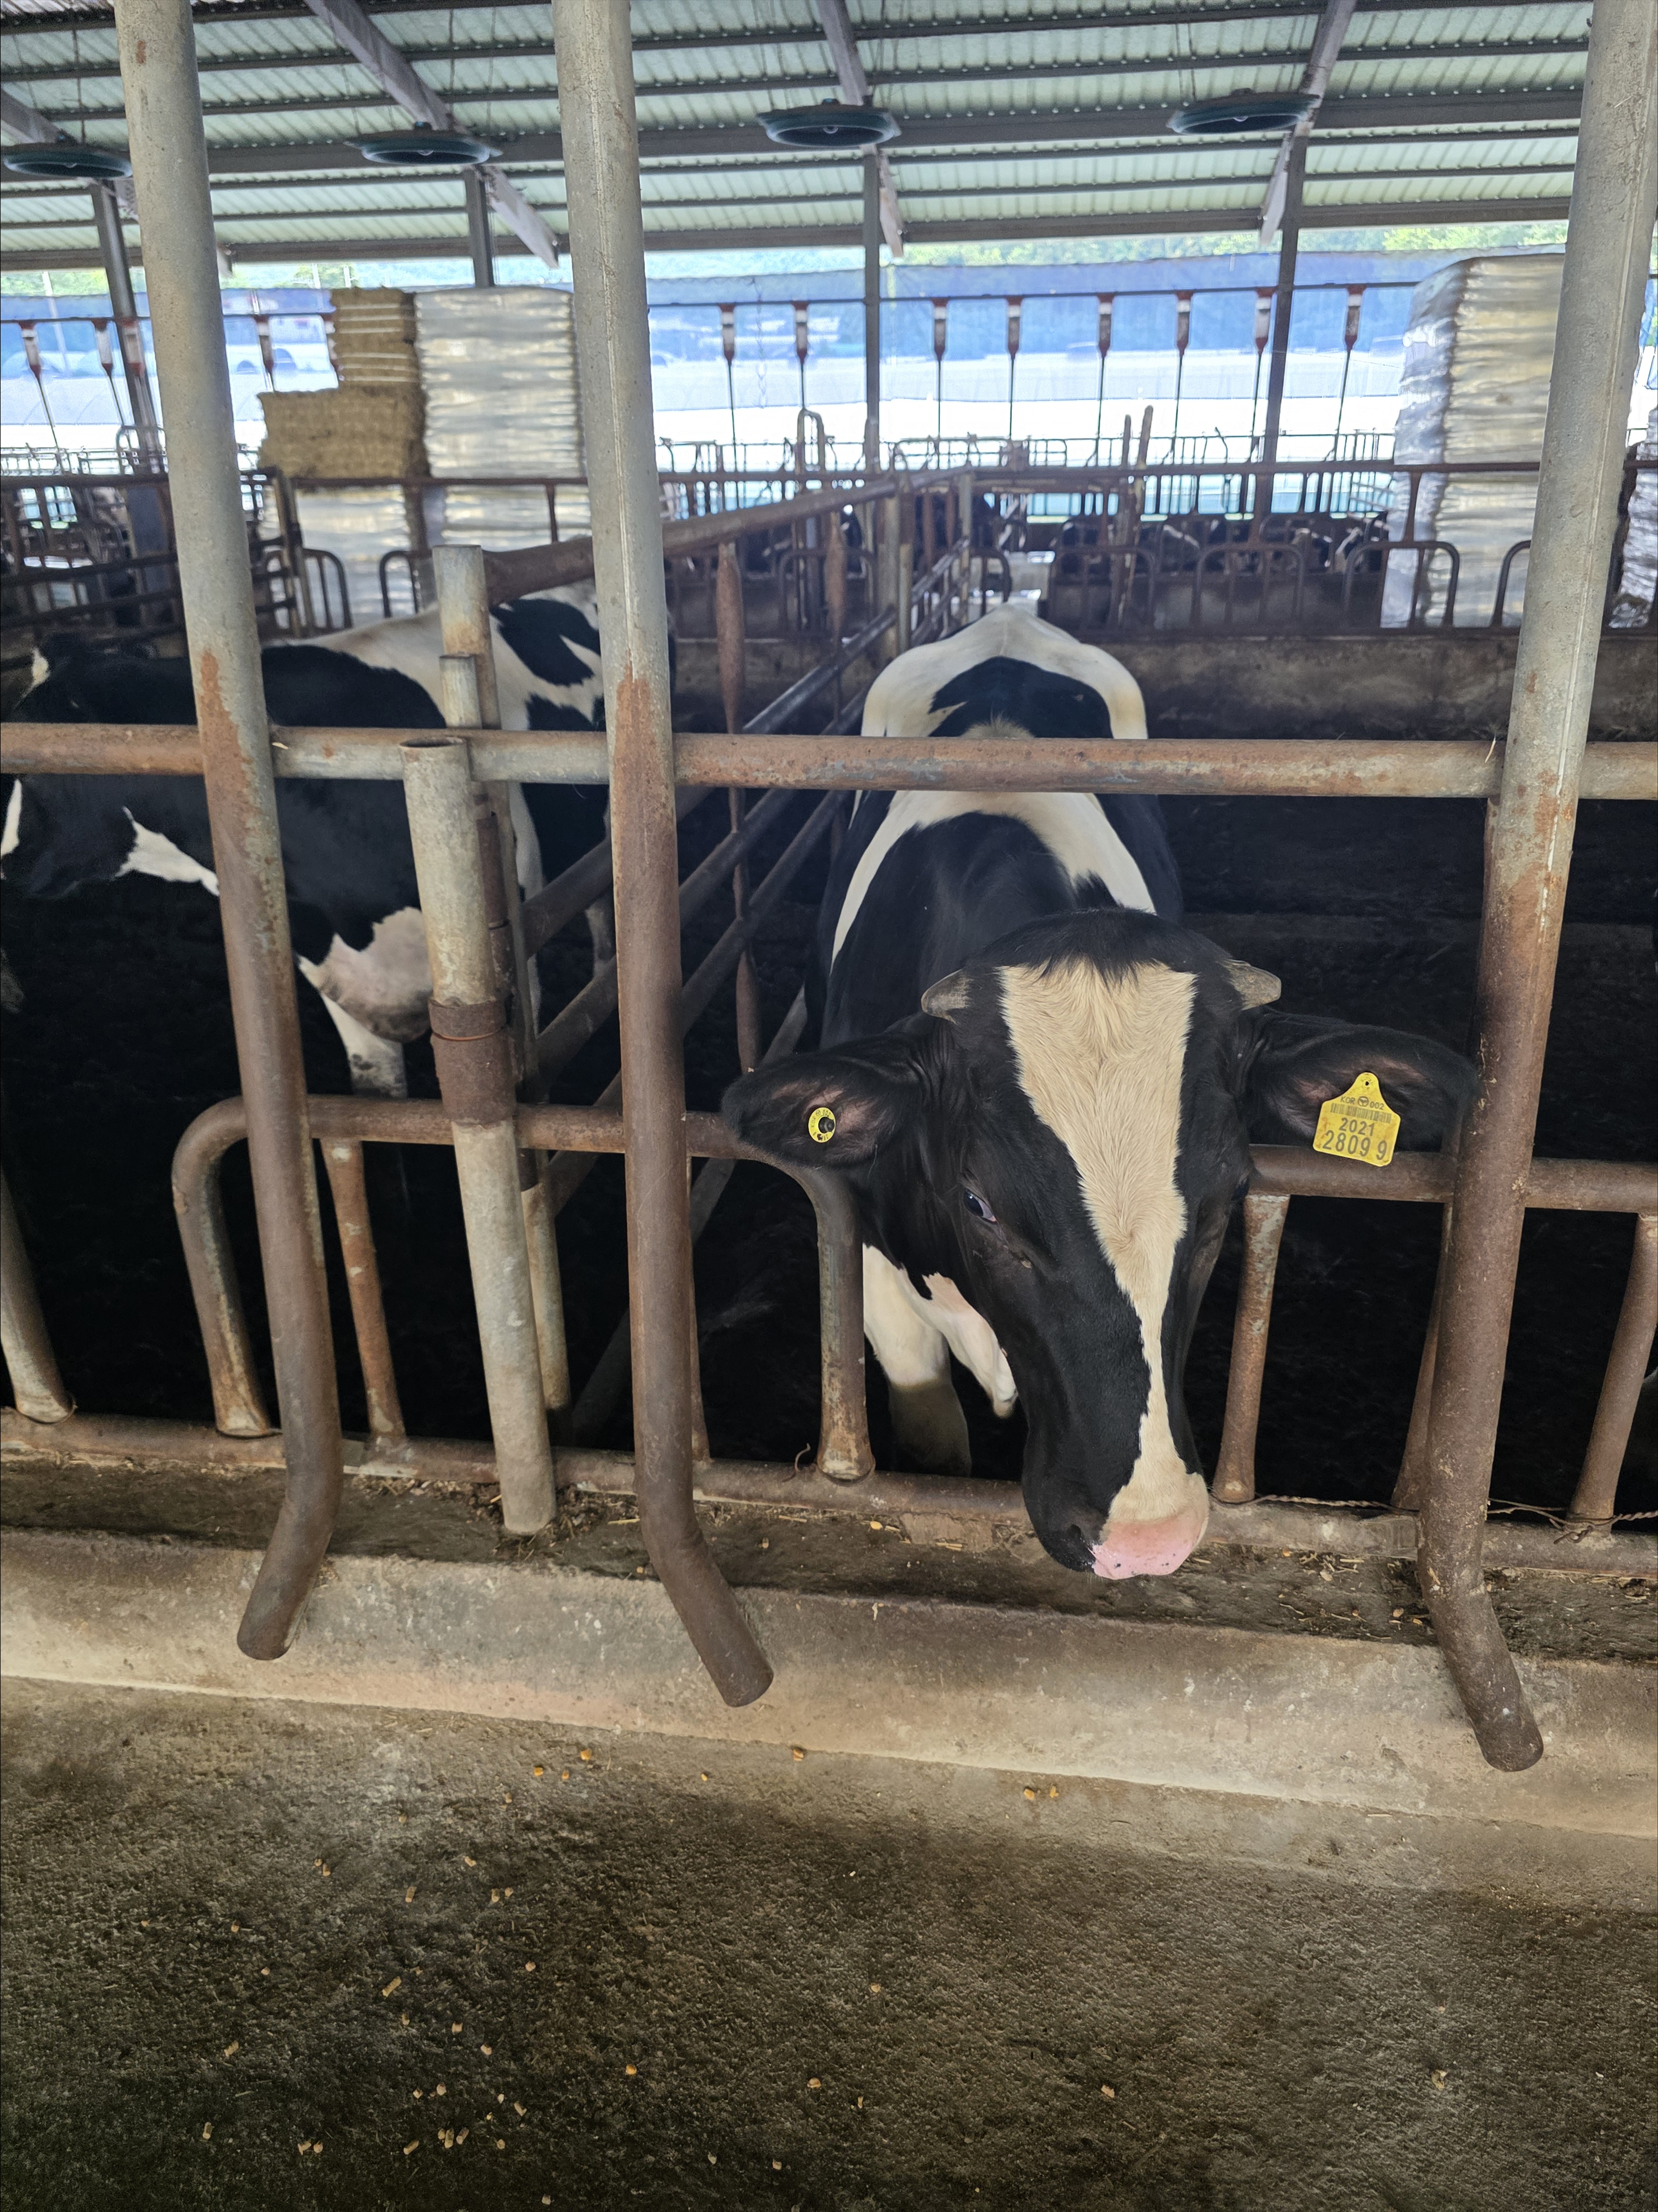
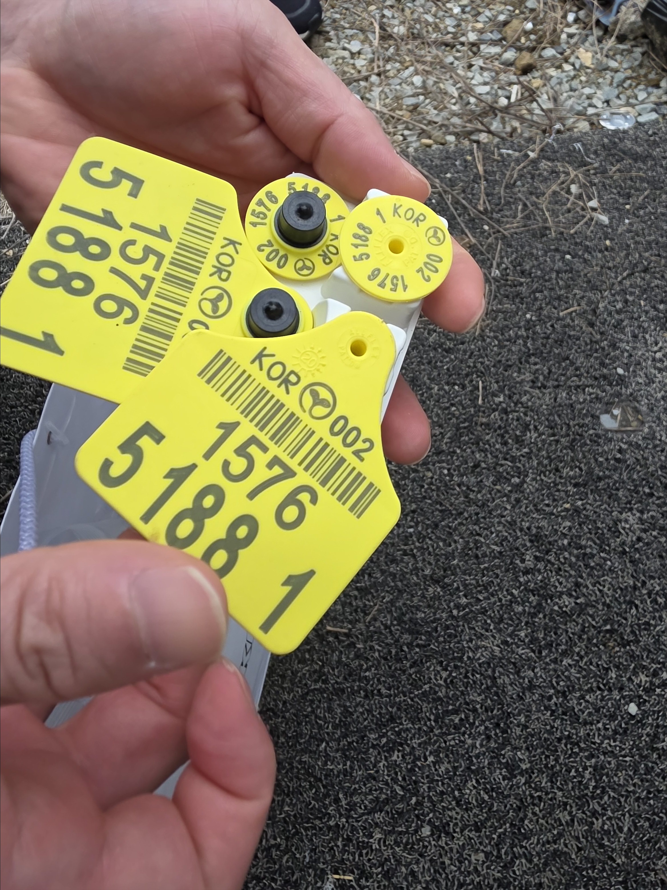
Scale Up 1
단계별 확장 전략 및 계획
1. 생체기술 기반 우사 적용
- 농가에서 번식우 및 전염병에 대한 모니터링 요구
- 지속 적인 미팅 진행
연구소와 함께 농림부 100억 규모과제 기획 진행중 (소 전염병 예방 및 검진)
- 심박, 체온, 산소포화도, IMU 기반으로 질병 및 발정에 대해 모니터링 및 신원인식 솔루션 제공
2. 생체기술 기반 근로자 안전 솔루션 제공
심박, 체온, 산소포화도, IMU 및 휴대폰 연동을 통한 근로자 안전 확인
주식회사 크림오프 | 12

Slide 14
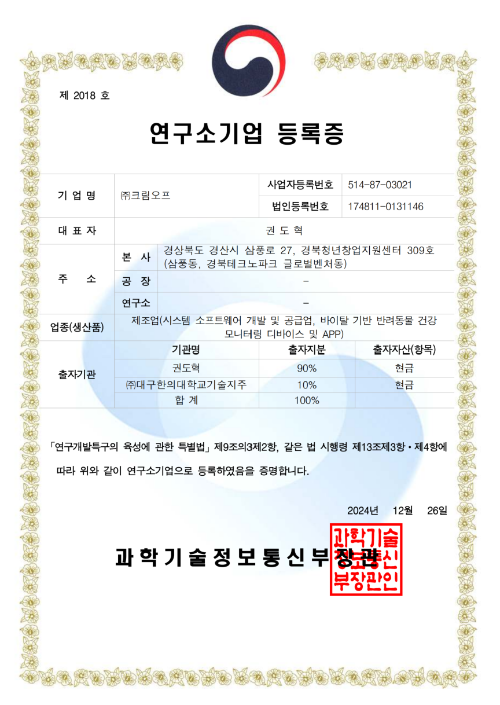
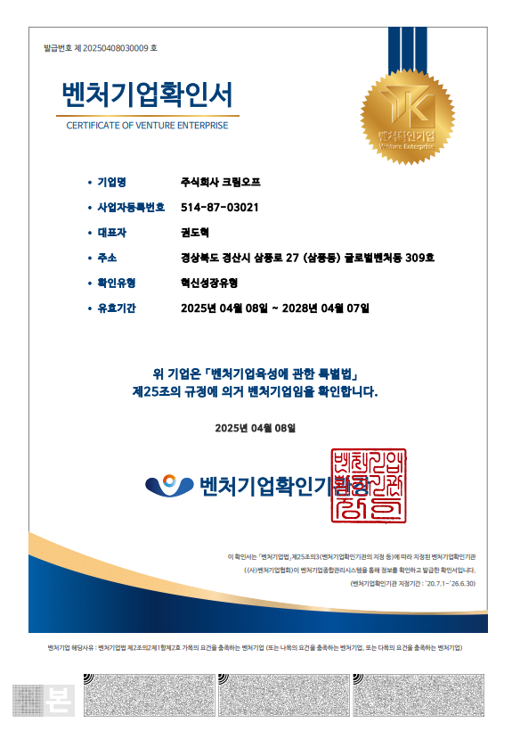
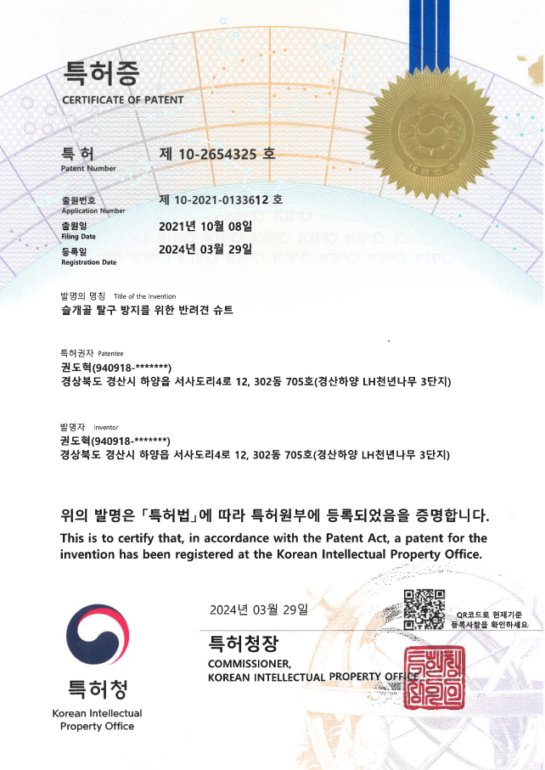
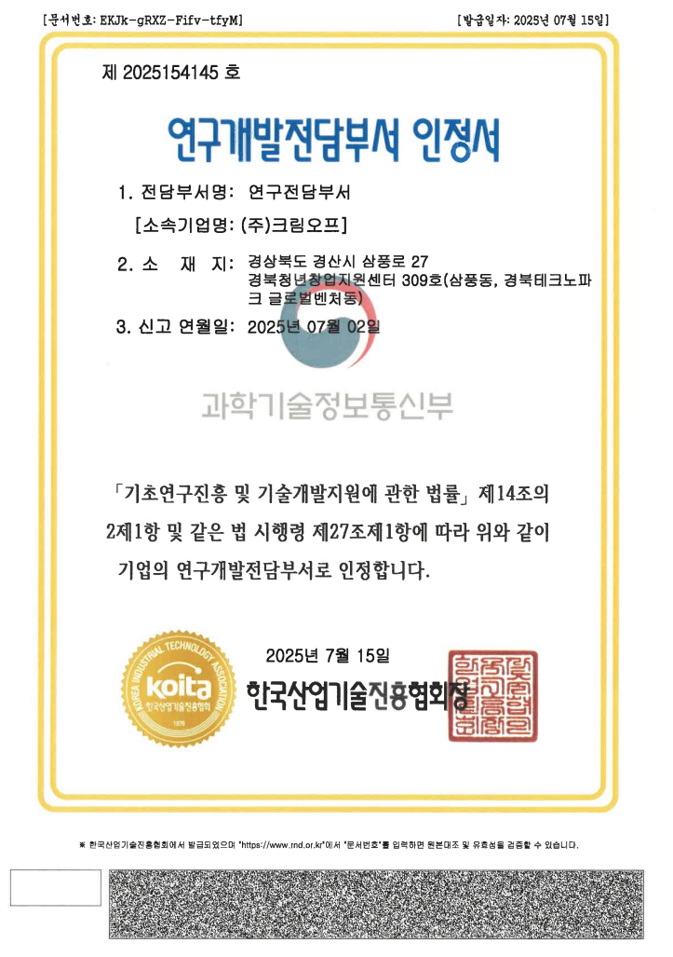
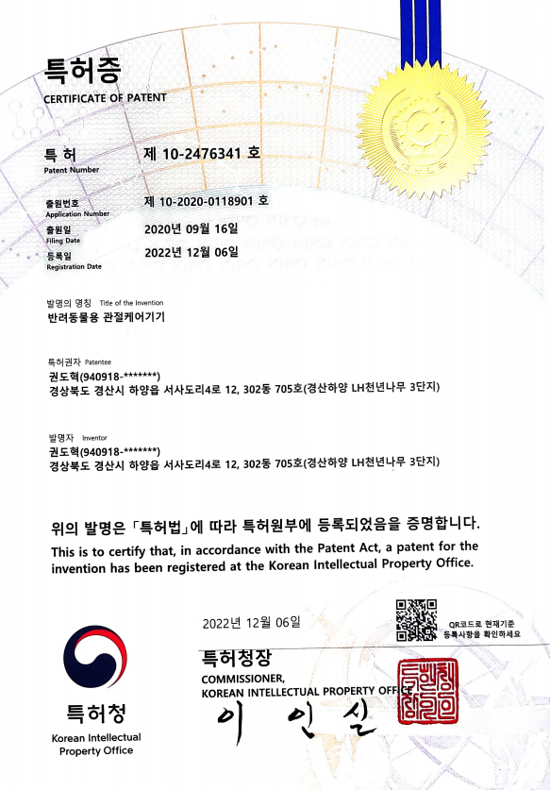
Team
팀 소개
내부 팀
직위 | 이름 | 경력 및 전공 | 역활
CEO | 권도혁 | 기계공학 학사동물보건학 석사/경력3년 | 총괄 개발 및 실증 담당
CTO | 김민석 | 컴퓨터 공학 학사/경력 3년 | 총괄 SW개발
팀원 | 김유현 | 공연 예술 학 학사/ 경력 1년 | 홍보 마케팅 담당
팀원 | 최영솔 | 컴퓨터공학 학사 / 신입 | BE담당
인턴 | 손승현 | 컴퓨터공학 학부 재학 | AI 모델 개발 보조
인턴 | 박서하 | 컴퓨터공학 학부 재학 | QC담당
외부 팀(RnD 프로젝트 공동 진행)
소속 및 직위/전공 | 이름 | 역활
대구가톨릭대학교/로봇공학과/조교수/전자공학 박사 | 최경택 | 생체기반 AI 모델 개발
대구한의대학교/동물보건학과/조교수/수의학 박사 | 이재연 | 수의학 교수의 임상 및 임상
주식회사 크림오프 |

Slide 15
디지털헬스케어의 선두자가 되겠습니다.
Thank you.
주식회사 크림오프
contact
creamoff2021@creamoff.co.kr
010-4026-5955

